Slide 1

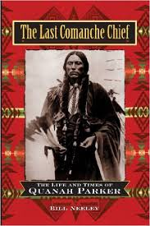

Quanah Parker
fue el último jefe de: Los Comanches. Hijo del gran jefe Peta Nocona y de Cynthia Ann Parker. Nació en 1845 en lo que hoy es el estado de Oklahoma. Fue una figura importante en la resistencia de los nativos a la colonización blanca, pero también en la posterior adaptación de su tribu a la vida en la reserva. Cazador nómada, líder guerrero, ganadero, empresario y amigo de presidentes estadounidenses, Quanah Parker fue verdaderamente un hombre de dos mundos.

Slide 2
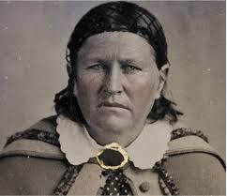
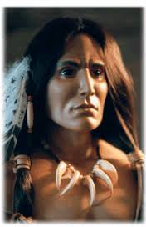
Cynthia Ann Parker
Peta Nocona
Cynthia Ann Parker y Peta Nocona tuvieron tres hijos: Quanah, Pecos y Topsannah.
La infancia de Quanah parece no haber sido nada excepcional para su tiempo y lugar. Pero todo cambia cuando, en 1860, los rangers de Texas atacan un campamento noconi de caza cerca del río Pease. Peta, Quanah y Pecos logran huir, pero los rangers capturan a tres nativos, sorprendiéndose al descubrir que uno de ellos era una mujer blanca con los ojos azules, que no hablaba inglés, junto a su hija pequeña. Eran Cynthia y Topsannah.

Slide 3
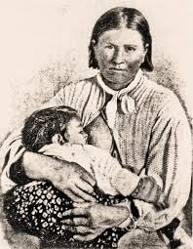
El Coronel Isaac Parker la identificó como su sobrina, secuestrada décadas antes. Cynthia aceptó acompañar a su tío a Birdville, a condición de que se enviara a un intérprete militar a buscar a sus hijos para informarles. Mientras viajaba, fue fotografiada dando el pecho a su hija Topsannah, y con el pelo corto, una señal Comanche de duelo. Pensaba que Peta Nocona había muerto y temía no volver a ver a sus hijos nunca más. Cynthia trató varias veces de huir para reunirse con su familia Comanche Cynthia nunca se reconcilió con la vida en la sociedad blanca e hizo varios intentos, infructuosos, de huir para reunirse con su familia Comanche.

Slide 4
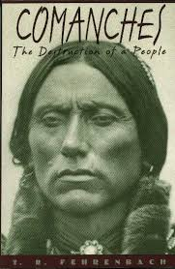
. En 1863 Cynthia recibió la noticia de que Peta Nocona había sido asesinado y su hijo Pecos había muerto de viruela. Poco después, su hija Topsannah murió de neumonía. Cynthia estaba desesperada por reunirse con Quanah su hijo. La familia Parker se negó y, finalmente, en 1870, ella recurrió a una huelga de hambre. Murió de inanición sin lograr volver a ver a su familia nativa, la única que realmente conoció y formó.
Quanah Parker

Slide 5
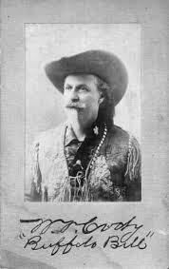
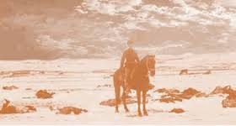
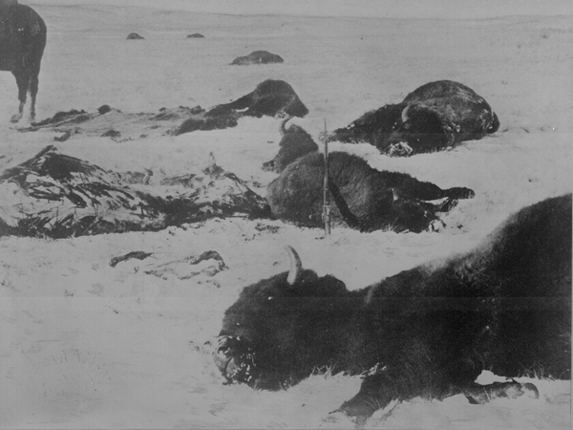
Ese mismo año, Quanah Parker fue elegido jefe de los comanches, tribu que lo había admitido al haber sido prácticamente exterminado su pueblo Noconi. Hasta 1875 lideró distintas incursiones contra los asentamientos coloniales fronterizos, ganando fama de guerrero valiente.
El blanco de sus ataques eran los cazadores y colonos blancos que diezmaban las grandes manadas de búfalos hasta casi exterminarlas.

Slide 6
El colofón de esas batallas fue la Guerra del Río Rojo, que duró dos años y terminó oficialmente en junio de 1875, cuando Quanah Parker y sus Comanches Quahada se rindieron en Fort Sill. Eran el último gran grupo nómada de los nativos americanos del suroeste, y su derrota –la definitiva de las una vez poderosas tribus del sur de las Grandes Llanuras– dejaba Texas expedita a la colonización.
Quanah aceptó que su tribu viviera en una reserva les animó a estudiar y a trabajar en el campo. Informado de la muerte de su madre hacía cinco años, Quanah decidió adaptarse a la ocupación blanca. Durante los siguientes 30 años, promovió la vivienda, la agricultura y la educación de los nativos americanos. Aceptó que su tribu viviera en una reserva en Oklahoma y animó a su gente a estudiar y desarrollarse como trabajadores agrícolas. Él se desempeñó como juez en la reserva y tuvo negocios ganaderos en Oklahoma y Texas.

Slide 7
Pero Quanah todavía se sentía responsable del destino de su tribu, y realizó uno de los mayores esfuerzos que nadie ha hecho por su pueblo. Perdonó a su familia blanca.
Con un pasaporte especial, atravesó los EE. UU. hasta encontrar a Silas Parker, el tío de su madre. Este le acogió cordialmente, y le ayudó a comprender las técnicas de los blancos y a mejorar su inglés.
A su regreso sabía lo que tenía que hacer. Convirtió a su pueblo en agricultor y realizó una intensa labor política a favor de los indios. Sus peripecias le llevó varias veces hasta Washington y el propio presidente Roosevelt le dio un trato de amigo.

Slide 8
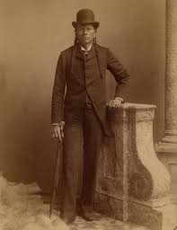
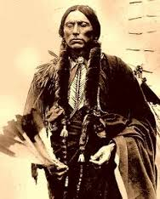
Sin perder su apostura imponente el guerrero primitivo derivó en activista cívico, dedicado a los negocios y a la defensa de los derechos de los suyos. Se acostumbró a los sombreros flexibles y a los trajes a medida, pero no renunció nunca a su larga melena lisa de guerrero, ni tampoco al hábito comanche de la poligamia.

Slide 9
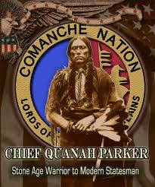
Quanah murió de pulmonía el 22 de febrero de 1911. Fue enterrado con sus ropas de jefe comanche junto a su madre “Cynthia Ann” y su hermana Topsannah “Flor de la Pradera”.
QUANAH PARKER
El Ultimo Guerrero Comanche.
"Nosotros no heredamos la tierra de nuestros ancestros; solo la tomamos prestada de nuestros hijos"

Slide 10
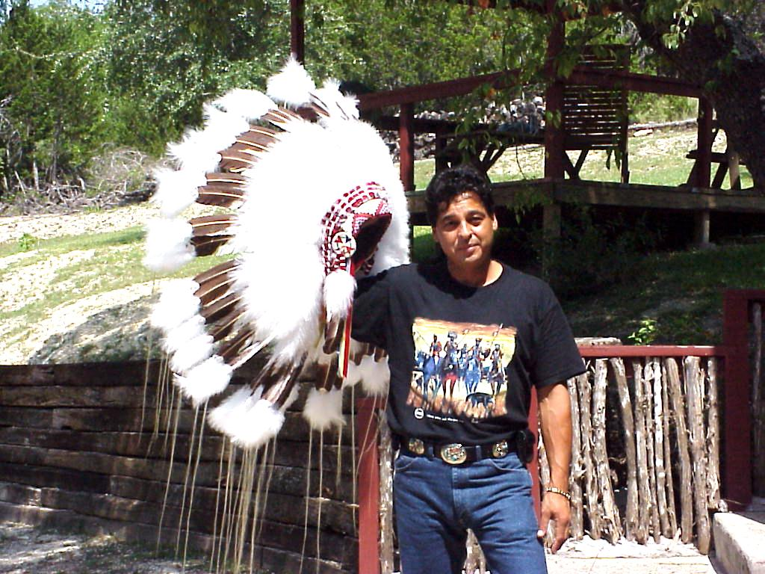
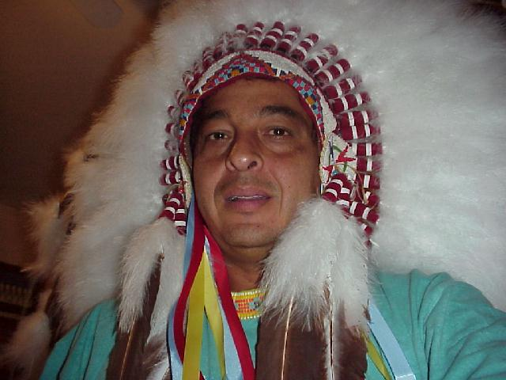
Dedicada a ti Santiago (Hijo)
Tu Padre. Carlos Anel
canelfree@yahoo.com
canelfree.wix.com/unidad-de-padres
Octubre 31 2015

Slide 11







¿Te ha gustado?
Puedes ver más entrando
Aquí
Además puedes recibir powerpoints en tu correo electrónico suscribiéndote aquí:

